Slide 1
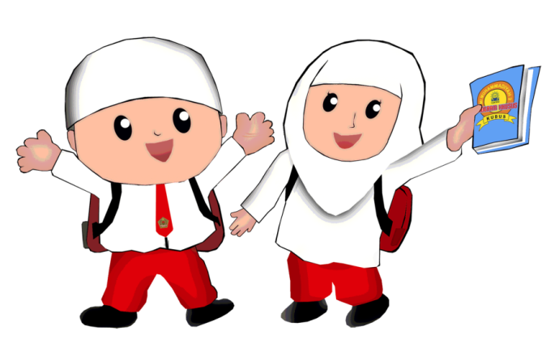
Apresiasi dan Kreasi Sastra Anak
Oleh: Prof. N. Tatat Hartati, M.Ed., Ph.D.

Slide 2
Hakikat Sastra Anak
Sastra anak meliputi semua jenis penulisan kreatif dan imajinatif yang khusus untuk dibaca dan menghibur anak-anak
Sastra anak-anak bukan dibatasi oleh siapa pengarangnya, melainkan untuk siapa karya itu diciptakan
Berisikan cerita yang mencerminkan perasaan anak-anak, pengalaman anak-anak serta dapat dipahami dan dinikmati oleh anak-anak sesuai dengan pengetahuan anak-anak
Sastra anak-anak menempatkan anak-anak sebagai fokusnya

Slide 3
Apresiasi Sastra Reseptif
Adalah penghargaan, penilaian dan pengertian terhadap karya sastra anak-anak, baik yang berbentuk puisi maupun prosa yang dapat dilakukan dengan cara membaca, mendengarkan, dan menyaksikan pementasan drama.
(Muhammad, 2017)
1
2
3
Pendekatan Emotif
Pendekatan Didaktis
Pendekatan Analisis

Slide 4
Apresiasi Sastra Ekspresif/Produktif
Apresiasi karya sastra yang menekankan pada proses kreatif dan penciptaan. Apresiasi sastra secara produktif tidak mungkin terwujud tanpa diberikan pengajaran menulis, khususnya menulis kreatif di sekolah dasar
(Hartati, 2016).

Slide 5
Perkembangan Kemampuan Mengapresiasi Sastra Anak
mampu berpikir abstrak
bernalar dari hipotesis ke simpulan logis
menangkap alur dan subalur dalam pikirannya
terjadi perbedaan minat antara anak lelaki dan perempuan.
memahami struktur cerita secara simbolik melalui bahasa, permainan dan gambar.
memahami alur atau hubungan cerita (pendahuluan, klimaks, antiklimaks, dan penutup).
1-2 tahun
7-11 Tahun
11-13 tahun
2-7Tahun
rima permainan
macam-macam tindakan (sedikit memperhatikan kata-kata).
tanggapan yang fleksibel
memahami struktur sebuah buku
alur sorot balik dan identifikasi berbagai sudut pandang cerita.

Slide 6
Unsur Intrinsik Puisi
1. Tema
2. Rasa
3. Nada
4. Amanat
5. Diksi
6. Imajineri
7. Pusat pengisahan atau titik pandang
8. Gaya bahasa
9. Ritme atau irama
10. Rima atau sajak

Slide 7
Unsur Intrinsik Prosa
1. Plot atau alur cerita
2. Penokohan
3. Latar atau setting
4. Tema
5. Pesan atau amanat
6. Sudut pandang
7. Konflik

Slide 8
Unsur Intrinsik Drama
Unsur Cerita
Unsur Pertunjukan
1. Perwatakan atau karakter tokoh
1. Pemain
2. Pentas
2. Dialog
3. Sutradara
3. Latar
4. Penonton
4. Alur

Slide 9
Jenis Cerita Anak di SD
Prasekolah-Kelas I SD
Usia 6-10 Tahun
Usia 11-14 Tahun
Cerita yang digemari adalah cerita-cerita lugas, singkat yang akrab dengan dunia mereka.
Cerita binatang, cerita anak di negeri lain, hikayat lama dan baru.
Membutuhkan cerita nyata.

Slide 10
Jenis Sastra Anak
Jenis Sastra Anak
4. Fiksi ilmu
1. Buku bergambar
Jenis sastra anak
Jenis sastra anak
5. Cerita fantasi
2. Fiksi realistik
6. Biografi
Jenis sastra anak
Jenis sastra anak
3. Fiksi sejarah
7. Puisi

Slide 11
Keterampilan Abad ke-21
Berfikir Kritis (Critical Thinking)
Kreativitas (Creativity)
Komunikasi (Communication)
Kolaborasi (Collaboration)
Pembelajaran Sastra Anak
di SD
Pembelajaran Apresiasi Karya Sastra
Akan meningkatkan ketajaman perasaan, penalaran, daya khayal, serta kepekaan terhadap masyarakat, budaya, dan lingkungan hidup.
Hal yang harus diperhatikan guru
Memahami sastra sebagai pengalaman, segala sesuatu yang terjadi adalah untuk dihayati, dinikmati, dirasakan, dan dipikirkan.
Memahami sastra sebagai bahasa, yakni mempelajari bahasa secara praktik
Kriteria yang harus dimiliki guru dalam pembelajaran sastra anak
Memahami kerakteristik peserta didik mencakup tingkat apresiasi, minat, bakat, aspirasi, dan kesulitan.
Sebagai pendidik seorang guru harus menguasai bahasa (sederhana, konkret) dan isi relevan dengan kehidupan anak.
Memahami Kurikulum Bahasa dan Sastra Indonesia
Memahami sejarah dan teori sastra Indonesia
Memahami jenis sastra daerah
Memiliki apresiasi sastra yang tinggi, baik sastra Indonesia, sastra daerah, maupun asing.

Slide 12
Strategi dan Metode Pembelajaran Sastra di SD
Strategi
Metode
Bercerita
Berbicara
Bercakap-cakap
Mengungkapkan pengalaman
Membacakan puisi
Mengarang terikat & bebas
Menulis laporan, menulis narasi, deskripsi, eksposisi & argumentasi
Menulis berdasarkan gambar/visual
Mendramatisasikan karya sastra
Menyimak
Membaca (nyaring, dalam hati, bersama dll)
Menonton
Mengarang
Roleplaying
Bermain drama
Parafrase

Slide 13
Terima Kasih

